Slide 1
Функциональные зависимости и Нормальные Формы

Slide 2
Термины
Атрибут – свойство некоторой сущности. Часто называется полем таблицы.
Домен атрибута – множество допустимых значений, которые может принимать атрибут.
Кортеж – конечное множество взаимосвязанных допустимых значений атрибутов, которые вместе описывают некоторую сущность (строка таблицы).

Slide 3
Термины
Отношение — конечное множество кортежей (таблица).
Схема отношения — конечное множество атрибутов, определяющих некоторую сущность. Иными словами, это структура таблицы, состоящей из конкретного набора полей.
Проекция — отношение, полученное из заданного путём удаления и (или) перестановки некоторых атрибутов.

Slide 4
Функциональная зависимость
Функциональная зависимость между атрибутами (множествами атрибутов) X и Y означает, что для любого допустимого набора кортежей в данном отношении: если два кортежа совпадают по значению X, то они совпадают по значению Y.

Slide 5
Нормальные формы
Нормальная форма — требование, предъявляемое к структуре таблиц в теории реляционных баз данных для устранения из базы избыточных функциональных зависимостей между атрибутами (полями таблиц).

Slide 6
Метод нормальных форм
Метод нормальных форм (НФ) состоит в сборе информации о объектах решения задачи в рамках одного отношения и последующей декомпозиции этого отношения на несколько взаимосвязанных отношений на основе процедур нормализации отношений.
Цель нормализации: исключить избыточное дублирование данных, которое является причиной аномалий, возникших при добавлении, редактировании и удалении кортежей (строк таблицы).

Slide 7
Аномалии
Аномалией называется такая ситуация в таблице БД, которая приводит к противоречию в БД либо существенно усложняет обработку БД. Причиной является излишнее дублирование данных в таблице, которое вызывается наличием функциональных зависимостей от не ключевых атрибутов.
Аномалии-модификации
Аномалии-удаления
Аномалии-добавления

Slide 8
Аномалии
student_id | course_name | room | grade | name | city
123 | Databases | IVC 1 | A | Sidorov | Moscow
345 | Programming | IVC 4 | B | Petrov | Odintsovo
789 | Databases | IVC 1 | A | Ivanov | Domodedovo
345 | Databases | IVC 4 | A | Petrov | Odintsovo
Что произойдет, если:
Изменилась комната у курса?
Город студента неизвестен?
Студент Петров отчислился?

Slide 9
Декомпозиция
student_id | name | city
123 | Sidorov | Moscow
345 | Petrov | Odintsovo
789 | Ivanov | Domodedovo
234 | Petrov | Solntsevo
345 | Petrov | Odintsovo
student_id | course_name | grade
123 | Databases | A
345 | Programming | B
789 | Databases | A
234 | Programming | C
345 | Databases | A
Students(student_id, course_name, room, grade, name, city)
courses_students_link (student_id, course_name, grade)
course_name | room
Databases | IVC 1
Programming | IVC 4
Courses(course_name, room)

Slide 10
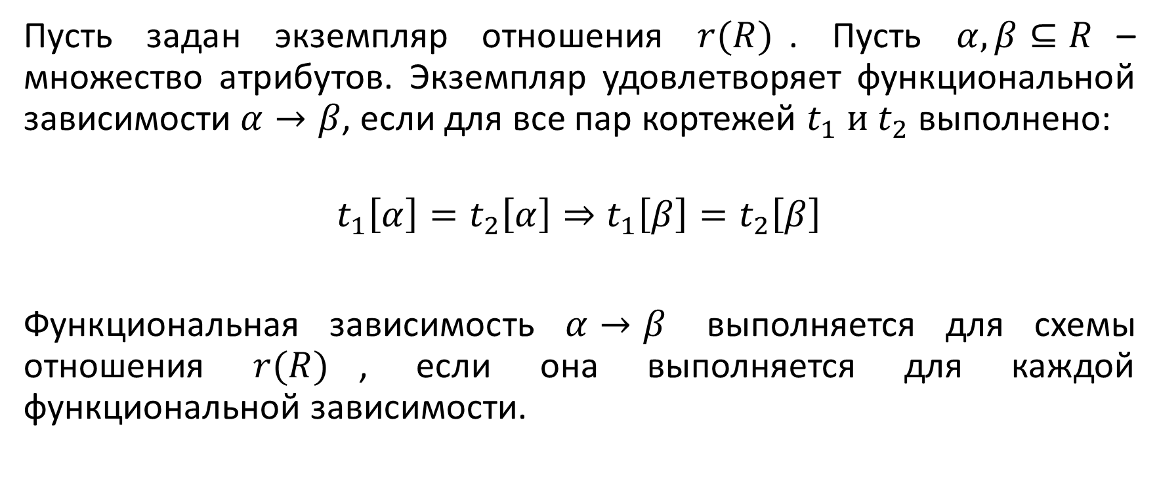
Функциональная зависимость
Пусть задан экземпляр отношения $r(R)$. Пусть $α,β⊆R$– множество атрибутов. Экземпляр удовлетворяет функциональной зависимости $α→β$, если для все пар кортежей $t_{1} и t_{2}$ выполнено:
$$t_{1}\left[α\right]=t_{2}\left[α\right]⇒t_{1}\left[β\right]=t_{2}\left[β\right]$$
Функциональная зависимость $α→β$ выполняется для схемы отношения $r(R)$, если она выполняется для каждой функциональной зависимости.

Slide 11
На примере
student_id | course_name | room | grade | name | city
123 | Databases | IVC 1 | A | Sidorov | Moscow
345 | Programming | IVC 4 | B | Petrov | Odintsovo
789 | Databases | IVC 1 | A | Ivanov | Domodedovo
234 | Programming | IVC 4 | C | Petrov | Solntsevo
345 | Databases | IVC 4 | A | Petrov | Odintsovo
student_id -> name
student_id -> city
student_id -> name, city
student_id, course_name -> grade

Slide 12
Первая нормальная форма
Отношение находится в 1НФ, если все его атрибуты являются простыми, все используемые домены должны содержать только скалярные значения. Не должно быть повторений строк в таблице.

Slide 13
Первая нормальная форма
Фирма | Модели
BMW | M5, X5M, M1
Nissan | GT-R
1НФ:
Фирма | Модели
BMW | M5
BMW | X5M
BMW | M1
Nissan | GT-R

Slide 14
Вторая нормальная форма
Отношение находится во 2НФ, если оно находится в 1НФ и каждый не ключевой атрибут неприводимо зависит от Первичного Ключа (ПК).
Неприводимость означает, что в составе потенциального ключа отсутствует меньшее подмножество атрибутов, от которого можно также вывести данную функциональную зависимость.

Slide 15
Вторая нормальная форма
Модель | Фирма | Цена | Скидка
M5 | BMW | 5500000 | 5%
X5M | BMW | 6000000 | 5%
M1 | BMW | 2500000 | 5%
GT-R | Nissan | 5000000 | 10%
2НФ:
Модель | Фирма | Цена
M5 | BMW | 5500000
X5M | BMW | 6000000
M1 | BMW | 2500000
GT-R | Nissan | 5000000
Фирма | Скидка
BMW | 5%
Nissan | 10%

Slide 16
Третья нормальная форма
Переменная отношения находится в третьей нормальной форме тогда и только тогда, когда она находится во второй нормальной форме, и отсутствуют транзитивные функциональные зависимости неключевых атрибутов от ключевых.

Slide 17
Третья нормальная форма
Фирма | Магазин | Телефон
BMW | Риал-авто | 87-33-98
Audi | Риал-авто | 87-33-98
Nissan | Некст-Авто | 94-54-12
3НФ:
Фирма | Магазин
BMW | Риал-авто
Audi | Риал-авто
Nissan | Некст-Авто
Магазин | Телефон
Риал-авто | 87-33-98
Некст-Авто | 94-54-12

Slide 18
Нормальная форма Бойса-Кодда (НФБК)
Определение 3НФ не совсем подходит для следующих отношений:
1) отношение имеет два или более потенциальных ключа;
2) два и более потенциальных ключа являются составными;
3) они пересекаются, т.е. имеют хотя бы один общий атрибут.
Для отношений, имеющих один потенциальный ключ (первичный), НФБК является 3НФ.
Отношение находится в НФБК, когда каждая нетривиальная и неприводимая слева функциональная зависимость обладает потенциальным ключом в качестве детерминанта.

Slide 19
Нормальная форма Бойса-Кодда (НФБК)
Переменная отношения находится в нормальной форме Бойса — Кодда (иначе — в усиленной третьей нормальной форме) тогда и только тогда, когда каждая её нетривиальная и неприводимая слева функциональная зависимость имеет в качестве своего детерминанта некоторый потенциальный ключ.

Slide 20
Нормальная форма Бойса-Кодда (НФБК)
Номер стоянки | Время начала | Время окончания | Тариф
1 | 09:30 | 10:30 | Бережливый
1 | 11:00 | 12:00 | Бережливый
1 | 14:00 | 15:30 | Стандарт
2 | 10:00 | 12:00 | Премиум-В
2 | 12:00 | 14:00 | Премиум-В
2 | 15:00 | 18:00 | Премиум-А

Slide 21
Нормальная форма Бойса-Кодда (НФБК)
Тариф | Номер стоянки | Имеет льготы
Бережливый | 1 | Да
Стандарт | 1 | Нет
Премиум-А | 2 | Да
Премиум-В | 2 | Нет
Тариф | Время начала | Время окончания
Бережливый | 09:30 | 10:30
Бережливый | 11:00 | 12:00
Стандарт | 14:00 | 15:30
Премиум-В | 10:00 | 12:00
Премиум-В | 12:00 | 14:00
Премиум-А | 15:00 | 18:00

Slide 22
Четвертая нормальная форма
Переменная отношения находится в четвёртой нормальной форме, если она находится в нормальной форме Бойса — Кодда и не содержит нетривиальных многозначных зависимостей.
В отношении R (A, B, C) существует многозначная зависимость R.A->R.B в том и только в том случае, если множество значений B, соответствующее паре значений A и C, зависит только от A и не зависит от С.

Slide 23
Пятая нормальная форма
Отношения находятся в 5НФ, если оно находится в 4НФ и отсутствуют сложные зависимые соединения между атрибутами.
Если «Атрибут_1» зависит от «Атрибута_2», а «Атрибут_2» в свою очередь зависит от «Атрибута_3», а «Атрибут_3» зависит от «Атрибута_1», то все три атрибута обязательно входят в один кортеж.

Slide 24
Доменно-ключевая нормальная форма
Переменная отношения находится в ДКНФ тогда и только тогда, когда каждое наложенное на неё ограничение является логическим следствием ограничений доменов и ограничений ключей, наложенных на данную переменную отношения.

Slide 25
Доменно-ключевая нормальная форма
Ограничение домена – ограничение, предписывающее использовать для определённого атрибута значения только из некоторого заданного домена. Ограничение по своей сути является заданием перечня (или логического эквивалента перечня) допустимых значений типа и объявлением о том, что указанный атрибут имеет данный тип. Ограничение ключа – ограничение, утверждающее, что некоторый атрибут или комбинация атрибутов является потенциальным ключом. Любая переменная отношения, находящаяся в ДКНФ, обязательно находится в 5НФ. Однако не любую переменную отношения можно привести к ДКНФ.

Slide 26
Шестая нормальная форма
Переменная отношения находится в шестой нормальной форме тогда и только тогда, когда она удовлетворяет всем нетривиальным зависимостям соединения.
Из определения следует, что переменная находится в 6НФ тогда и только тогда, когда она неприводима, то есть не может быть подвергнута дальнейшей декомпозиции без потерь.

